Slide 1


MindSpore的WASM与Rust实验
作者：王辉

Slide 2
目录
01
contents
WASM与Rust简介
02
WASM后端介绍
03
上手环节
04
课堂练习

Slide 3
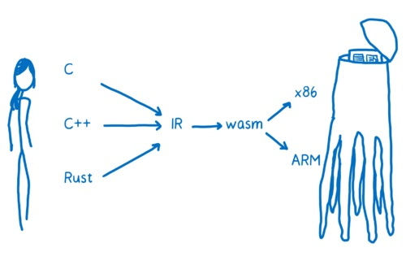
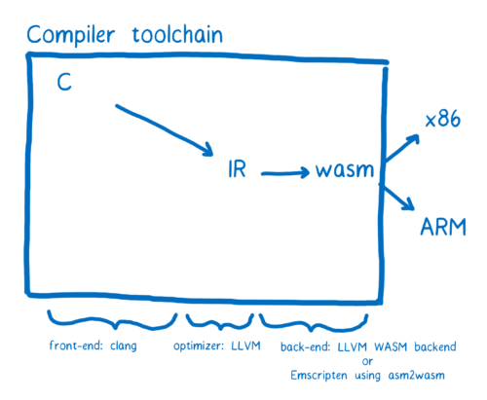
WASM简介
WASM是一种为堆栈式进程虚拟机实现定义的二进制指令格式，理论上任何编程语言都可以支持WASM格式转换，目前支持的有C/C++、Rust（支持最好）、Golang、Python等语言。

Slide 4
WASM简介：原语
Type：在模块中定义的函数的函数声明和所有引入函数的函数声明。
Function：给出模块中每个函数一个索引。
Code：模块中每个函数的实际函数体。
Export：使函数、内存、表（tables）、全局变量等对其他 WebAssembly 或 JavaScript 可见，允许动态链接一些分开编译的组件，即 .dll 的WebAssembly 版本。
Import：允许从其他 WebAssembly 或者 JavaScript 中导入指定的函数、内存、表或者全局变量。
Start：当 WebAssembly 模块加载进来的时候，可以自动运行的函数（类似于 main 函数）。
Global：声明模块的全局变量。
Memory：定义模块用到的内存。
Table：使得可以映射到 WebAssembly 模块以外的值，如映射到 JavaScript 的对象。这在间接函数调用时很有用。
Data：初始化导入的或者局部内存。
Element：初始化导入的或者局部的表。

Slide 5
Rust简介
Rust 是一种安全、并发、实用的编程语言，有着惊人的运行速度，能够防止段错误，并保证线程安全,使每个人都能够构建 可靠，高效的软件。
内存安全：C/C++手动管理内存 vs Python/Java/Go垃圾回收 vs Rust生命周期和所有权
表达能力强：借鉴Ruby、Haskell、Scala等函数式语言，抽象功能强大
宏系统：类似Lisp系语言的宏
工具链：Cargo、rustup、rust-clippy等
性能：静态编译，运行速度接近C/C++，充分利用多核特性，适合高并发场景

Slide 6
Rust简介：内存安全
所有权规则：
Rust 中的每一个值都有一个被称为其所有者（owner）的变量；
值有且只有一个所有者；
当所有者（变量）离开作用域，这个值将被丢弃。
引用规则：
在任意给定时间，要么只能有一个可变引用，要么只能有多个不可变引用；
引用必须总是有效。
生命周期（lifetime）：
Rust 中的每一个引用都有其生命周期也就是引用保持有效的作用域；
生命周期的主要目标是避免悬挂引用。

Slide 7
目录
01
contents
WASM与Rust简介
02
WASM后端介绍
03
上手环节
04
课堂练习

Slide 8

MindSpore WASM后端
Notes:
https://kwize.com/pics/Linus-Torvalds-quote-about-talking-1a9797.jpg

Slide 9
目录
01
contents
WASM与Rust简介
02
WASM后端介绍
03
上手环节
04
课堂练习

Slide 10
目录
01
contents
WASM与Rust简介
02
WASM后端介绍
03
上手环节
04
课堂练习

Slide 11
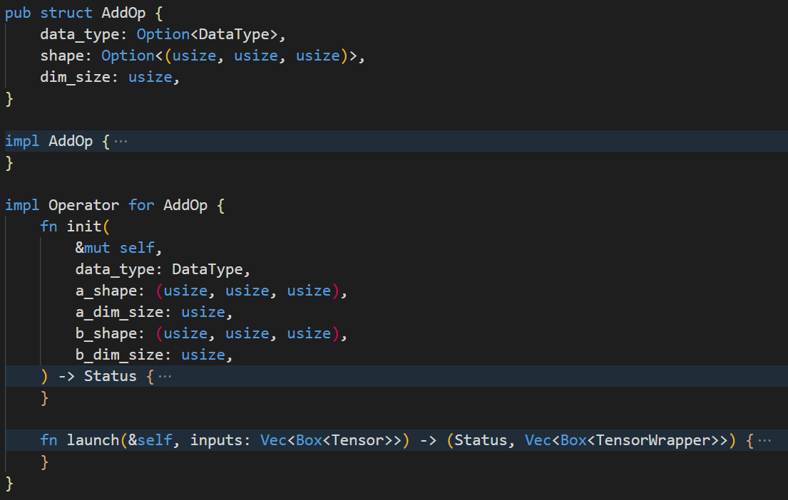
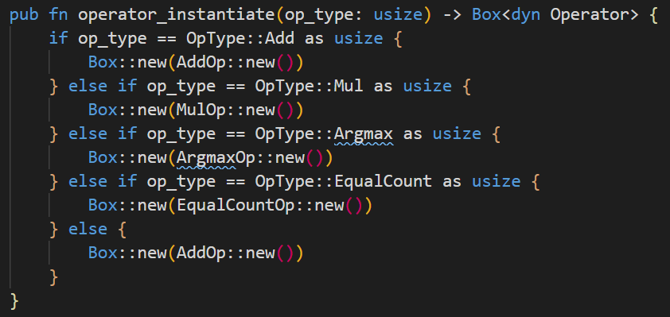
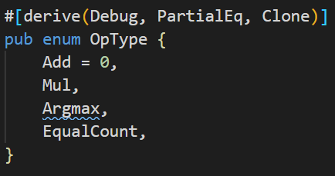
课堂练习：Rust算子开发流程
https://github.com/leonwanghui/ms-backend-wasm/blob/master/src/ops/add.rs
https://github.com/leonwanghui/ms-backend-wasm/blob/master/src/ops/mod.rs

Slide 12
课堂练习：课后作业
作业题目：WASM后端Rust算子开发调试
作业说明：通过验证WASM后端Rust算子，熟悉WASM模块的编译和动态加载机制，同时体验WASM算子库在Web和Non-web场景之间的无缝迁移。
作业内容（评选标准）：
“中杯”：分别从Web和Non-web场景验证WASM后端算子，并反馈算子执行结果
“超大杯”：开发新的WASM后端Rust算子，完成该算子的调试操作，并反馈算子执行结果（可选）
提交方式：
“中杯”：在Gitee/Github上Fork主仓，新建文件夹5.30作业，将算子执行结果截图上传即可
“超大杯”：请移步至项目仓库（https://github.com/leonwanghui/ms-backend-wasm）提交PR
优秀作业奖励：赠书《深度学习与MindSpore实践》

Slide 13

THANK YOU
MindSpore开源社区： https://www.mindspore.cn
MindSpore代码： https://gitee.com/mindspore/mindspore

